Slide 1

מטרה
המטרה העיקרית של הפרויקט היא ליצור פתרון עבור אנשים צמחונים או טבעונים שמעוניינים למצוא אפשרויות נוספות למקומות בהם הם יכולים לאכול.

Slide 2
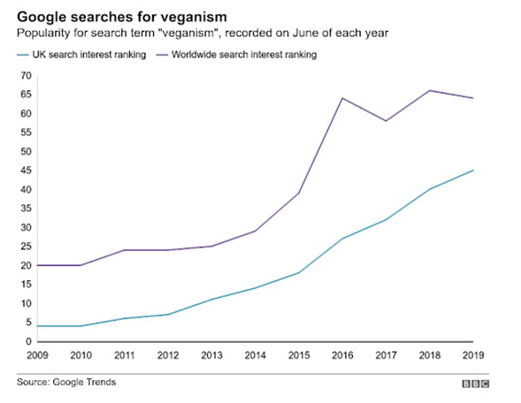
רקע
בשנים האחרונות התרחשה עליה בכמות האנשים המזדהים כצמחונים או טבעונים.
בעקבות זאת, מסעדות מציעות יותר מנות המתאימות לצמחונים ולטבעונים.
ועדיין- יכול להיות קשה למצוא מקומות שמציעים אוכל שמתאימים להשקפות האתיות או הבריאותיות שלנו.

Slide 3



תכנית
איסוף מידע
מיון המידע לקבלת המנות הצמחוניות והטבעוניות בלבד
סידור המידע
איחסון המידע ב Database
הצגת המידע באתר

Slide 4
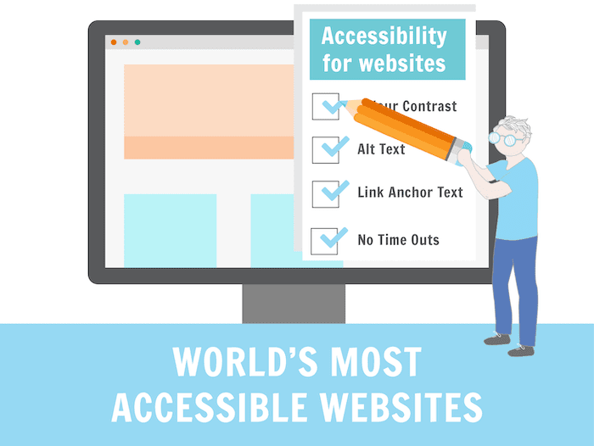
יעד
היעד העיקרי של הפרויקט היא יצירת מאגר מידע נגיש ונוח לשימוש עם מגוון של מנות צמחוניות וטבעוניות ממסעדות בכל רחבי הארץ.

